Slide 1
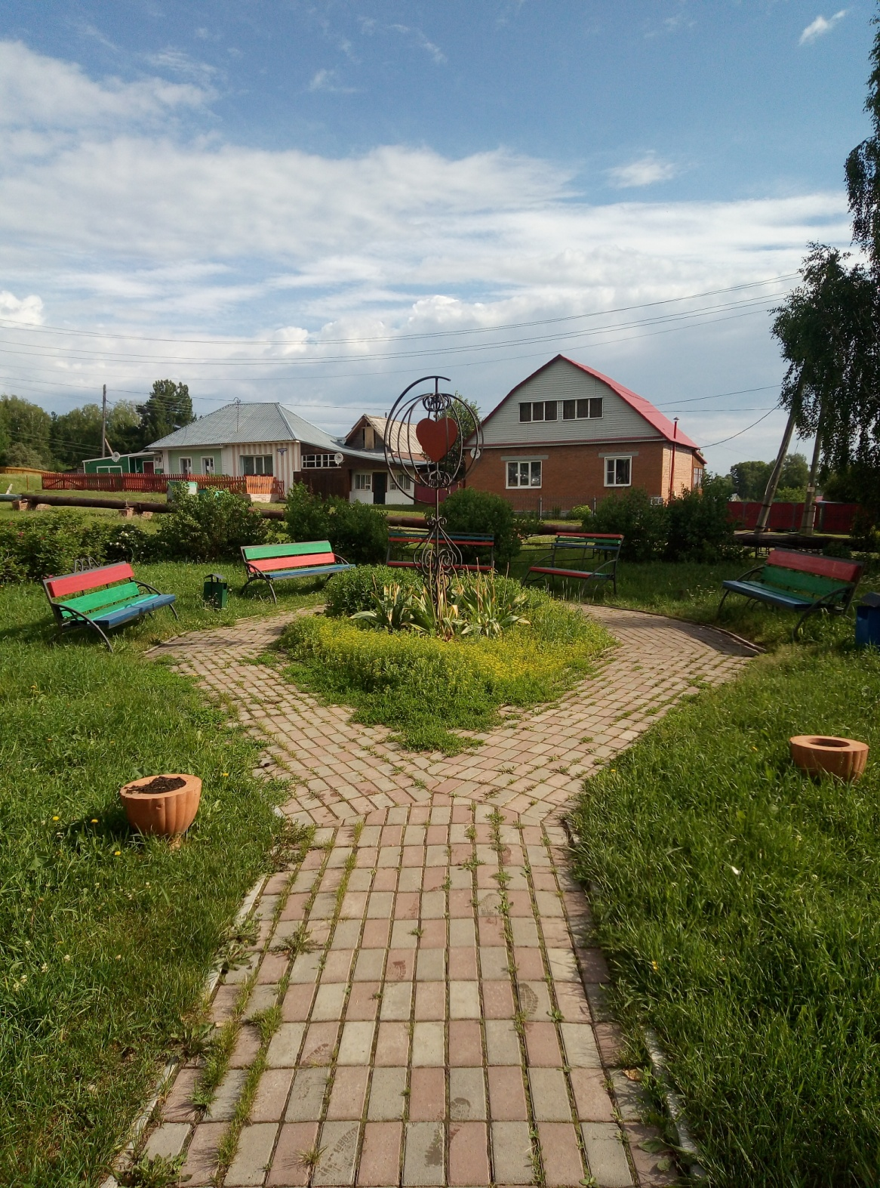
Администрацией Кривошеинского сельского поселения проведены работы по благоустройству территории
молодежного сквера «Единство»:
скошена трава, окрашены
скамейки. Детские площадки
обработаны от клеща.

